Slide 1
Prinect Anwendertage, 8. und 9. November 2013
Peak Performance in Web-to-Print
Lucia Dauer, Produktmanagement Prinect

Slide 2
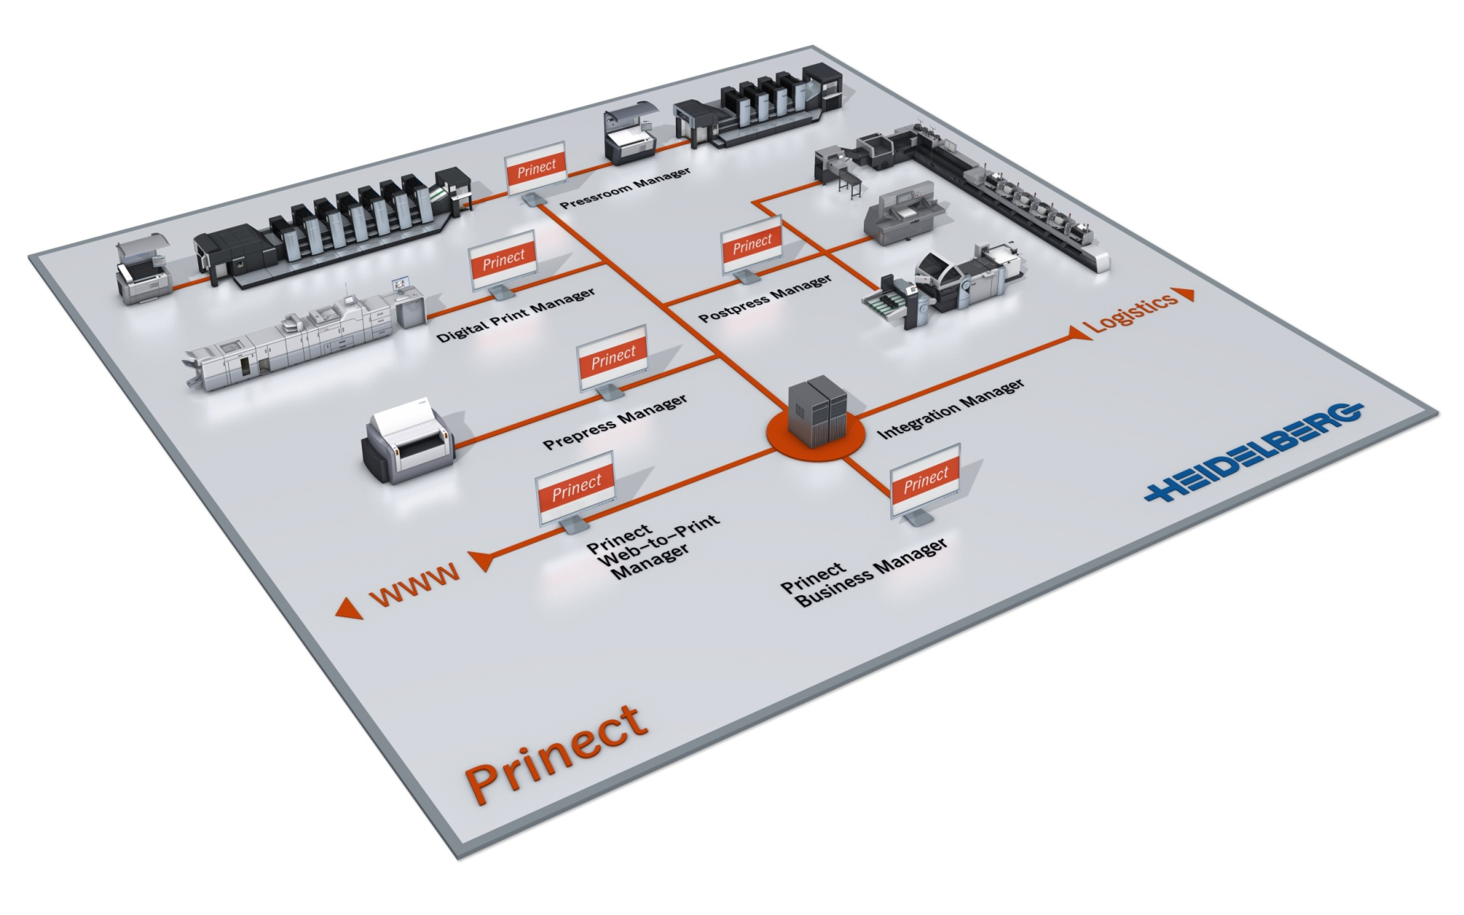
Notes:
AutoJob: Bestellung über Web-To-Print (Gustav Produkte), mit Muster
Überblick an Prinect House, einzelne Bereiche
Was ist Integration? Server
Manager Module beschreiben
Digital ansprechen
Datenbank/MDS

Slide 3
Prinect Web-to-Print Manager – Die Lösung
Flexible und umfangreiche Web-to-Print Lösung
Umfangreiche Anwendungen für verschiedene Zielgruppen
Shop / E-Commerce: Bestellung und Kauf-Prozess
Print Buyer Editiermöglichkeiten
Variables Datenmanagement
Erweiterbar für individuelle Ansprüche
_{Grundlagen verfügbar}
_{Guter Umfang}
_{Voll umfänglich verfügbar}
Notes:
→ IMPORTANT: send the message that ”normal” features in small shops are not enough, and that our shop has wider range of functions even in its “standard box” – important for B2B,
Therefore: positioning – not only a shop but also outstanding in…
Comprehensive customization features for users
Customizable user interface for the customer
Freely definable workflows enable customized processes
Powerful document customization capabilities for users
Full variable document management
Variable input data, variables within a document, variable length of documents
Protect corporate branding and maintain creative control
Precise template creation and provision
Expandable to meet individual needs
Interfaces to third-party suppliers like payment systems, shipping services, digital assets etc.
License model
Pay license once
License can be installed on own server or hosted externally
Updates must be installed
Advantage: license 1time charge, create and add on web shops as needed
SaaS model (Software as a Service)
“Rental model”, initial fee plus monthly fee (minimum period / number of orders)
Software is hosted ( Hosting Service by Heidelberg)
Advantage: no installation, updates will be automatically available; just get access code and start deploying

Slide 4
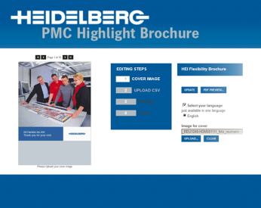
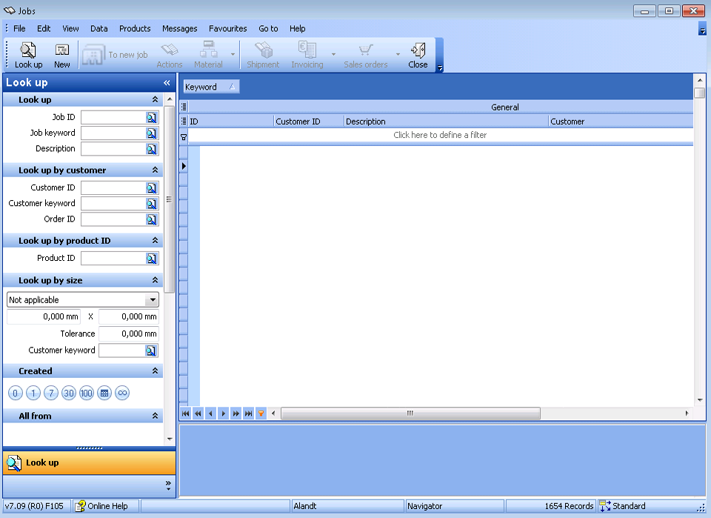
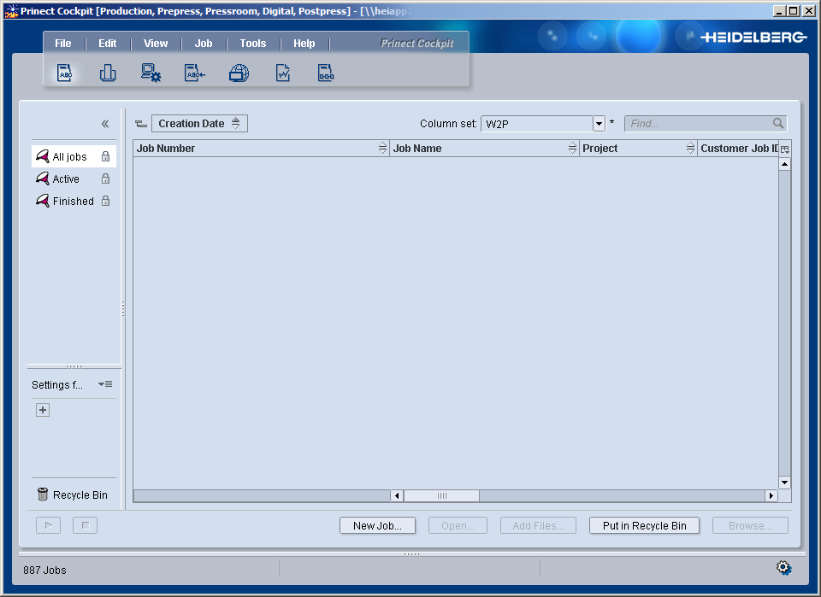
Integration System & W2P Connector
W2P Click J1000
J1000 Click
Gustav J2000
J2000 Gustav
Notes:
Angebot
Jobticket ausdrucken
Am Ende noch einmal in den PBM für Nachkalkulation

Slide 5
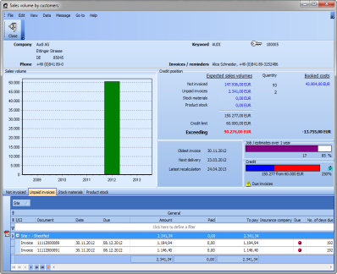
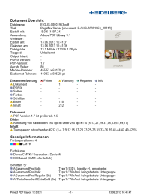
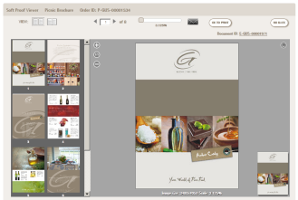
Web-to-Print Manager
Integration System
Business Manager
PDF und XML
Auftragsdaten
Feedback
MIS Nummer
Prinect Integration Manager
Mit
Web-to-Print-Connector
Prinect
Integration
Manager
mit
Web-to-Print
Connector
Prinect Produktion:
Automatische Layout-Erzeugung
Automatische Seitenzuordnung
Automatische Verarbeitung
Optional: Sammelformerstellung
Preflight & Softproof

Slide 6
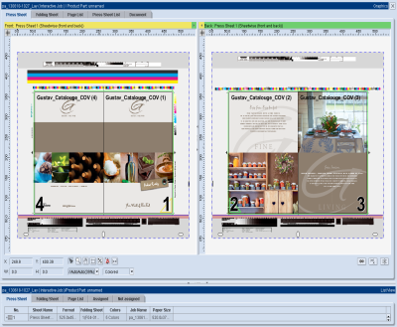
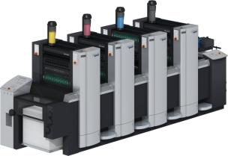
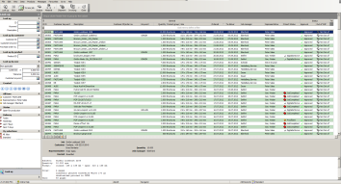
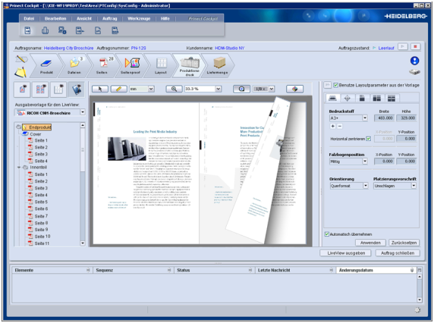
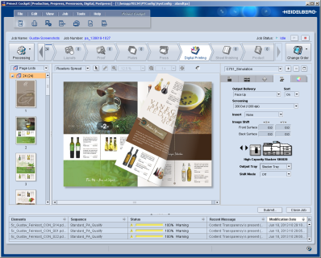
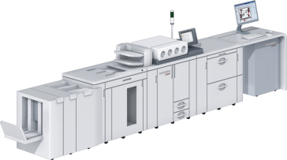
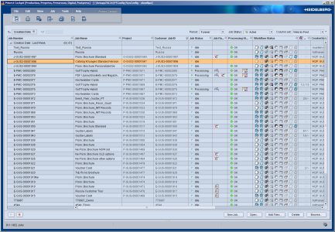
Hybrid Produktion: Digital und Offset
Web-To-Print Manager
Prepress Manager
Offsetdruckmaschine
Prinect
Integration Manager
Inhalt
Umschlag
Digitaldruckmaschine
Digital Print Manager
Business Manager

Slide 7
Prepress Manager
Offset Druckmaschine
Digitale Druckmaschine
Digital Print Manager

Slide 8
Integration System & W2P Connector
W2P Click J1000
J1000 Click
Gustav J2000
J2000 Gustav
HD J3000
J3000 HD
Notes:
Angebot
Jobticket ausdrucken
Am Ende noch einmal in den PBM für Nachkalkulation

Slide 9
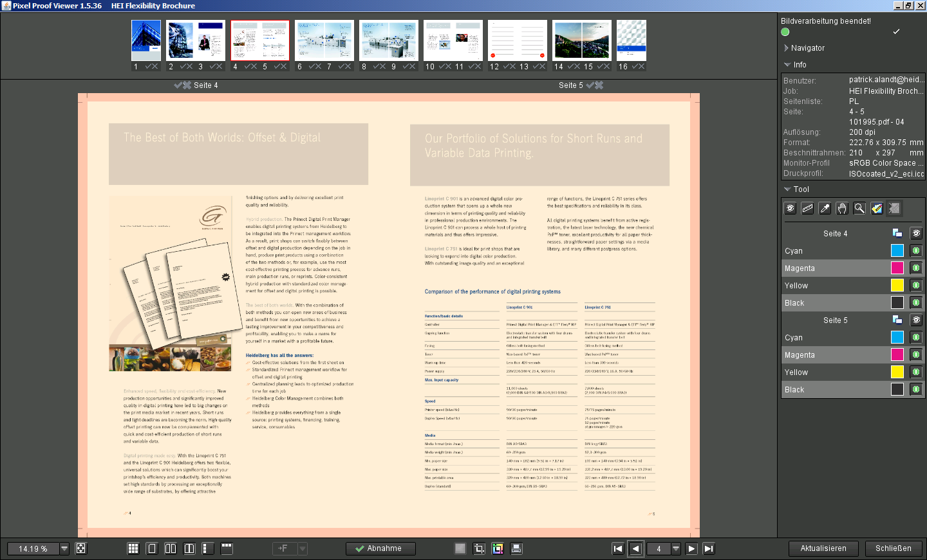
Professionelle Freigabe - Remote Access
Professionelles Remote-Softproofing /Freigeben/Annotieren
Akkurates ICC Color Matching für den Monitor des jeweiligen Betrachters
Professionelle Freigabe- Funktionalität
Professionelle Werkzeuge für Navigation, Anmerkun- gen, Messungen, usw.
Umfassende Prozeß- information

Slide 10
Integration System & W2P Connector
W2P Click J1000
J1000 Click
Gustav J2000
J2000 Gustav
HD J3000
J3000 HD
Notes:
Angebot
Jobticket ausdrucken
Am Ende noch einmal in den PBM für Nachkalkulation

Slide 11
Zusammenfassung
Web-to-Print Manager:
Flexible und umfangreiche Web-to-Print Lösung
Deckt einen großen Anwendungsbereich ab für verschiedene Zielgruppen
Prinect Produktionsworkflow:
Für den Nutzer: verschiedene Level an professioneller Freigabe möglich
Managed und verarbeitet automatisch die Produktionsaufträge von verschiedenen Web-to-Print Portalen
Integration in den Workflow durch den Web-to-Print Connector
→ Für Peak Performance im Web-to-Print Geschäft
ST
GA

Slide 12
Prinect Anwendertage, 8. und 9. November 2013
Anwenderbericht
Martin Klein, ctrl-s, Stuttgart

Slide 13
Anwenderbericht: ctrl-s, Stuttgart
Martin Klein, Geschäftsführer

Slide 14
Prinect Anwendertage, 8. und 9. November 2013
Weitere Workshops zum Thema

Slide 15
Besuchen Sie weitere Workshops zu diesem Thema
Workshop 3:
Prinect Automatisierung mit Smart Automation, Web-to-Print und MIS-Integration – welche Möglichkeiten haben Sie?
Workshop 8:
Wie kann ein MIS das Geschäftsmodell einer Druckerei unterstützen?
Workshop 14:
Vollautomatisierung mit dem Prinect Workflow in der Praxis

Slide 16
Prinect Anwendertage, 8. und 9. November 2013
Vielen Dank!
Lucia Dauer, Produktmanagement Prinect

Slide 17
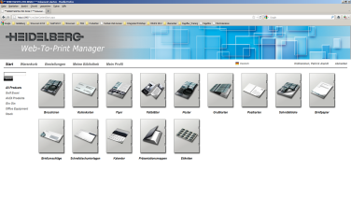
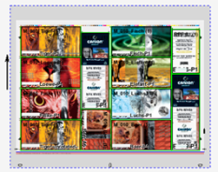
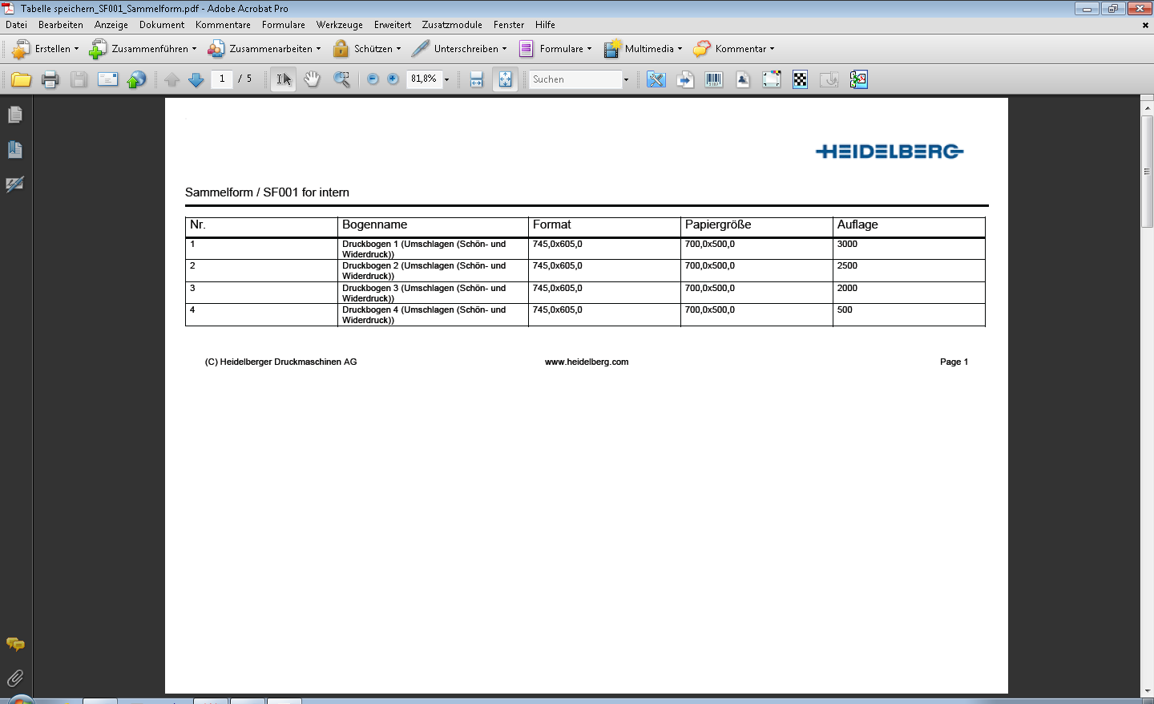
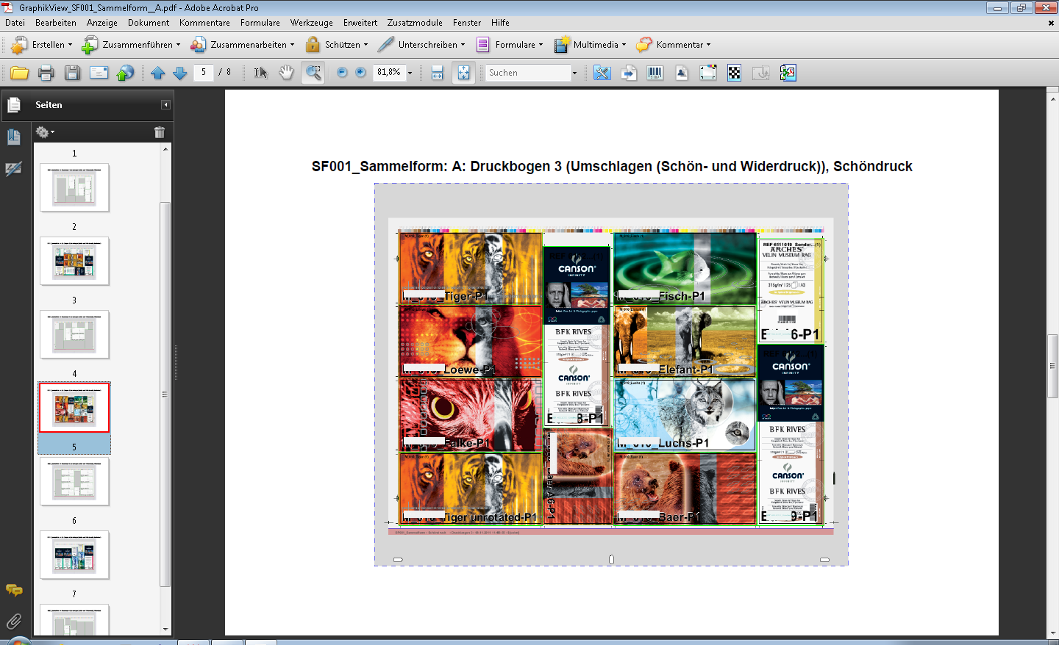
Prinzip der optimierten Sammelformerstellung mit „GangAssistant“ (Option von Prepress Manager)
Web-To-Print Manager
Prinect Signa Station
mit Gang Assistant
Sortieren
Sammeln
Optimieren
Prinect Cockpit
Prinect Cockpit
Optimierte
Sammelformen
Job-Dokumentation
XML
Business Manager
„Gang Pool“
Done

Slide 18
Smart Automation (Option von Prepress Manager)
Prepress Manager Smart Automation
Teilproduktvorlage wird vom SignaServer ebenfalls über den Product Code in den Job geladen.
Product Code
Smart Templates
Die passenden Sequenzen werden anhand der Parameter (z.B. Format A5, Farbigkeit CMYK) bzw. der Formatgröße vom PlanungsAssistenten ausgewählt und den entsprechenden Platzhaltern zugewiesen.

